Slide 1
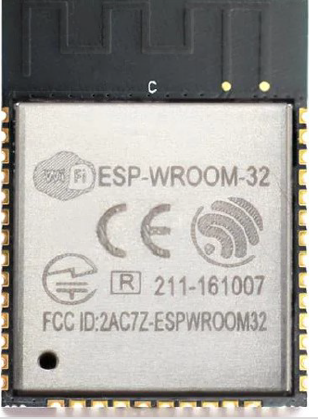
ESP32
Microcontrolador 32 bits ESPRESSIF de baixo custo
Primeira versão conhecida: ESP-WROOM-32, com 4 MB de Flash (contra 32 kBdo Arduino Uno –ATMega328p)
WiFi e Bluetooth LowEnergy (BLE)

Slide 2
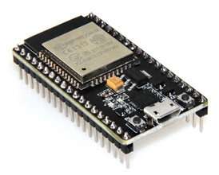
ESP32

Slide 3
ESP32
Chip com WiFi embutido: padrão 802.11 B/G/N, operando na faixa de 2.4 a 2.5GHz
- Modos de operação: Client, Access Point, Station+Access Point
- Microprocessador dual core Tensilica Xtensa 32-bit LX6
- Clock ajustável de 80MHz até 240MHz
- Tensão de operação: 3.3 VDC
- Possui SRAM de 512KB
- Possui ROM de 448KB
- Possui memória flash externa de 32Mb (4 megabytes)
- Corrente máxima por pino é de 12mA (recomenda-se usar 6mA)
- Possui 36 GPIOs
- GPIOs com função PWM / I2C e SPI
- Possui Bluetooth v4.2 BR / EDR e BLE (Bluetooth Low Energy)

Slide 4
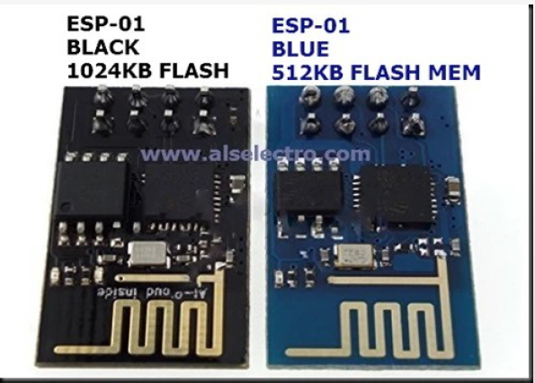
ESP8266
Microcontrolador 32 bits ESPRESSIF de baixo custo
Primeira versão comercial:ESP-01, com512kB deFlash (contra 32 kB do Arduino Uno –ATMega328p)
Usado inicialmente como módulo WiFi do Arduino

Slide 5
ESP8266
Chip com WiFi embutido : padrão 802.11 B/G/N
Alcance aproximado: 90 metros
Tensão de operação: 3.3 VDC
CPU que opera em 80MHz, com possibilidade de operar em 160MHz;
Arquitetura RISC de 32 bits;
32KBytes de RAM para instruções;
96KBytes de RAM para dados;
64KBytes de ROM para boot;
Possui uma memória Flash SPI Winbond W25Q40BVNIG de 512KBytes a 4 Mb * (suporte até 16 Mb)
O núcleo é baseado no IP Diamand Standard LX3 da Tensilica;
Modos de operação: Cliente, Access Point, Cliente+Access Point

Slide 6
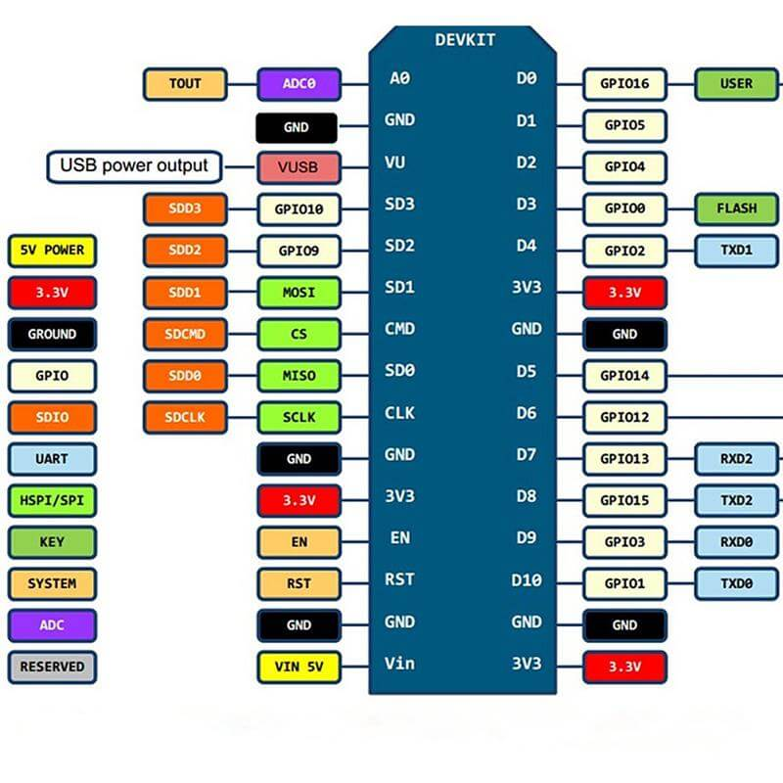

Slide 7
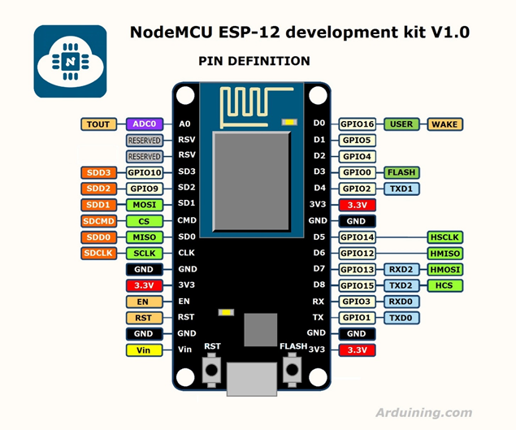
NodeMCU: plataforma com ESP12
Conexão micro USB
Regulador de tensão (de 5V para 3,3V)
Pinos para encaixe em protoboard ou placas adaptadoras
Preços acessíveis

Slide 8
https://github.com/renanmendes30/AULA1-IOT/blob/main/InstalacaoESP8266.md
Instalação das placas na IDE Arduino
Para instalação do grupo de placas, copie o seguinte link:
http://arduino.esp8266.com/stable/package_esp8266com_index.json
Abra a IDEArduino, Arquivo=> Preferências URLs Adicionais para Gerenciadores de placas. Cole o link acima e clique em OK para fechar a janela.

Slide 9
Acesse o Menu Ferramentas, Placas, Gerenciador de placas.
Selecione o botão instalar.

Slide 10
BlinkLED
LED: anodo no pino D1 (ou D2)
Resistor: entre catodo do LED e GND

Slide 11
Simples IP
https://github.com/renanmendes30/AULA1-IOT/blob/main/PROGRAMA_SIMPLES_IP.md

Slide 12
HTML
HTML (Linguagem de Marcação de HiperTexto) é o bloco de construção mais básico da web. Define o significado e a estrutura do conteúdo da web
O HTML usa "Marcação" para anotar texto, imagem e outros conteúdos para exibição em um navegador da Web. A marcação HTML inclui "elementos" especiais, como <head>, <title>, <body>, <header>, <footer>, <article>, <section>, <p>, <div>, <span>, <img>, <aside>, <audio>, <canvas>, <datalist>, <details>, <embed>, <nav>, <output>, <progress>, <video>, <ul>, <ol>, <li> e muitos outros.

Slide 13
Um elemento HTML é separado de outro texto em um documento por "tags", que consistem no nome do elemento entre "<" e ">". O nome de um elemento dentro de uma tag é insensível a maiúsculas e minúsculas. Isto é, pode ser escrito em maiúsculas, minúsculas ou um mistura. Por exemplo, a tag <title> pode ser escrita como <Title>, <TITLE> ou de qualquer outra forma.

Slide 14
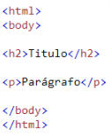
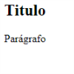

Slide 15
https://developer.mozilla.org/pt-BR/docs/Web/HTML
https://www.w3schools.com/htmL/html_headings.asp

Slide 16
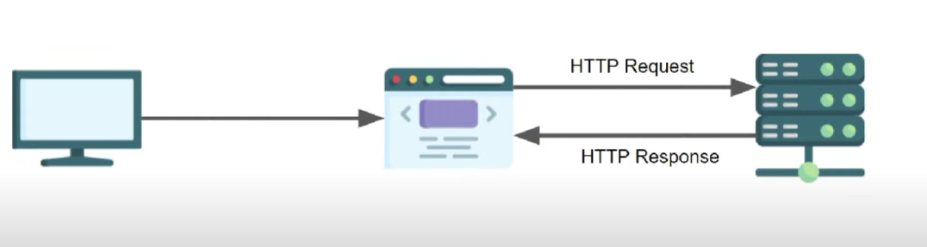

Slide 17
Request
Podemos traduzir request como requisição.
É o pedido que o cliente (navegador) realiza para um servidor.

Slide 18
Get
É utilizado numa consulta, quando se deseja obter dados do servidor.
Como exemplo podemos citar uma consulta de dados, como uma lista de alunos em um sistema escolar, uma lista de pizzas disponíveis para compra num aplicativo de pizzaria delivery.

Slide 19
Post
Este método é utilizado quando estamos enviando informações para o servidor, normalmente quando vamos persistir eles numa base de dados, por exemplo.
Podemos citar como exemplo o formulário de cadastro de usuário em um site de comercio eletrônico.

Slide 20
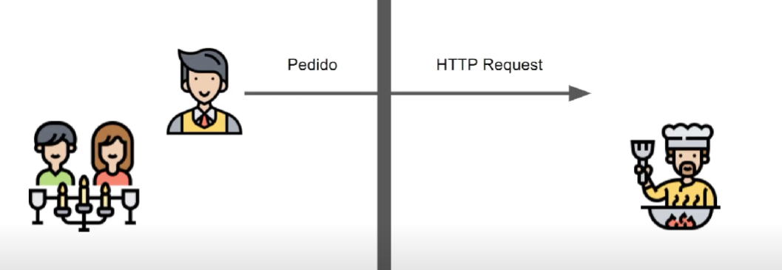

Slide 21
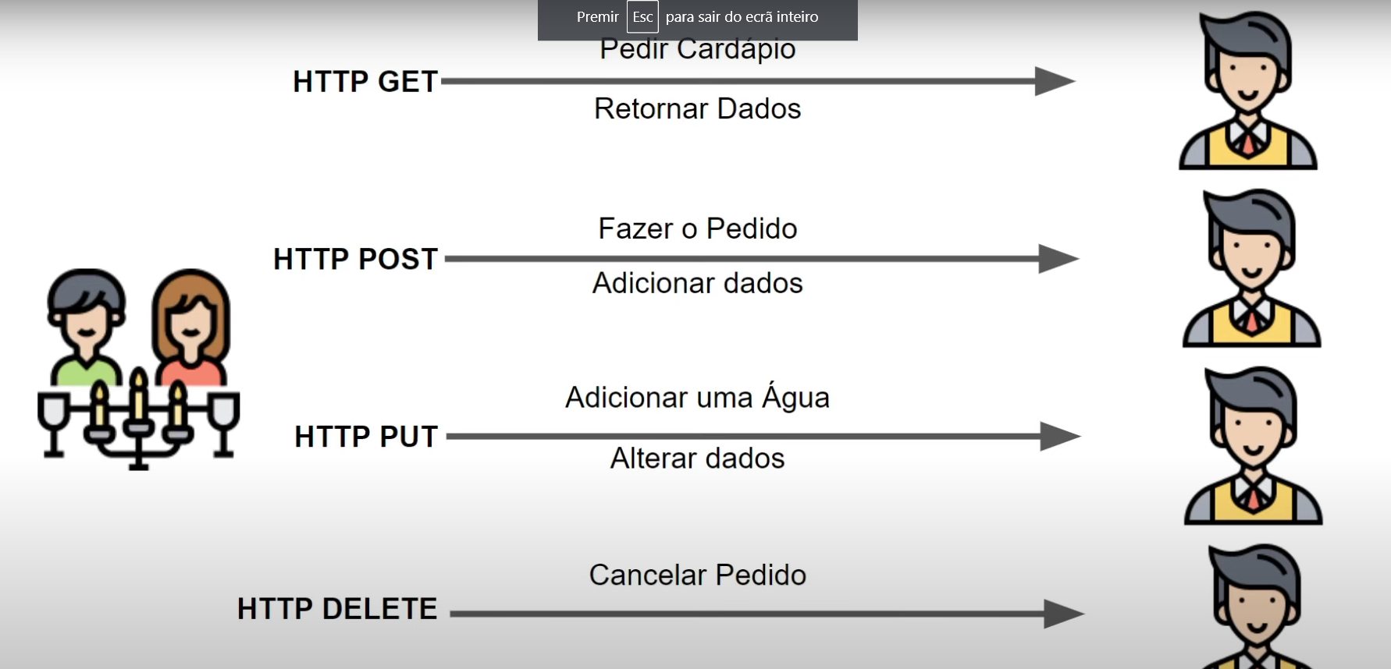

Slide 22
Response
E o response vem da palavra resposta.
Depois que o client envia o request, o servidor recebe e o processa. O resultado deste processamento é enviado como resposta.
Esta resposta pode ser a esperada pelo usuário ou pode ser uma mensagem de erro. Quem nunca recebeu um erro 404 ou 500?

Slide 23
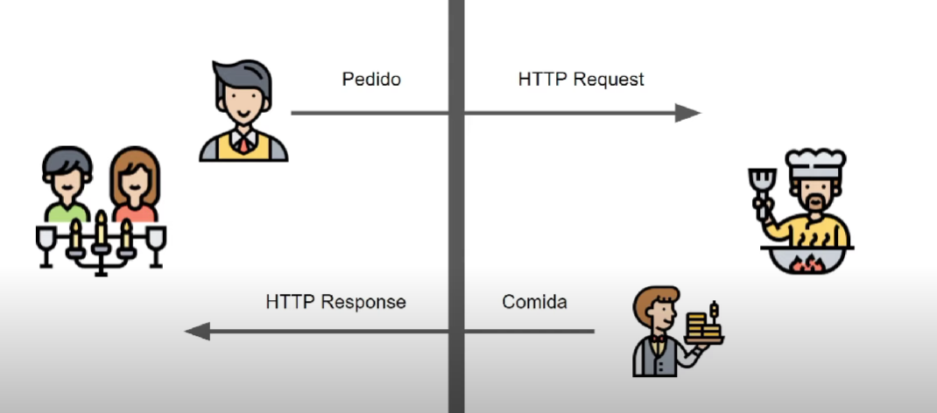

Slide 24
WEBSERVER
https://github.com/renanmendes30/AULA1-IOT/blob/main/Programa%20HTML.md

